Slide 1
REUNIÃO MENSAL
EIXO GESTÃO
SAD/ SEFAZ/ SEGOV/ PGE/ CGE
Junho de 2017

Slide 2
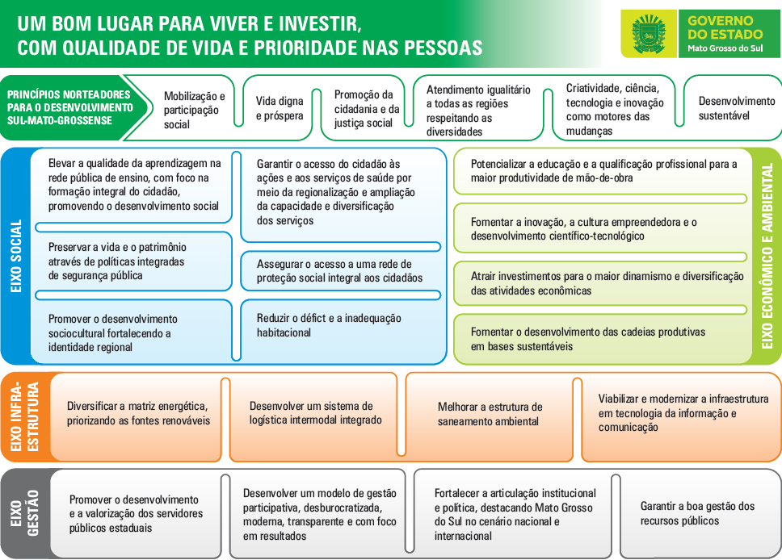
MODELO DE GESTÃO
Mapa Estratégico

Slide 3
MODELO DE GESTÃO
Monitoramento
Nível Operacional
Nível
Tático
Nível Estratégico
Atores
Governador
Reunião de Gestão Executiva
(bimestral)
Secretário
Reunião mensal por Secretaria
Setorialista
Rodada de feedback mensal
por iniciativa
Ponto Focal
Preenchimento contínuo
no sistema
Gerente

Slide 4
MODELO DE GESTÃO
45 INICIATIVAS (classificação):
Planos de Ação – 20;
Projetos – 23;
Processos – 02

Slide 5
FASES DAS INICIATIVAS NO SISTEMA
NÃO CADASTRADO
(Gerente da iniciativa)
EM PREENCHIMENTO NO SISTEMA
(Gerente da iniciativa)
EM OPERAÇÃO NO SISTEMA
(Equipe da iniciativa)
EM ANÁLISE
(SEGOV)
ENCERRADO

Slide 6
FASES DAS INICIATIVAS NO SISTEMA
NÃO CADASTRADO
(Gerente da iniciativa)
EM PREENCHIMENTO NO SISTEMA
(Gerente da iniciativa)
EM OPERAÇÃO NO SISTEMA
(Equipe da iniciativa)
EM ANÁLISE
(SEGOV)
ENCERRADO

Slide 7
PRINCIPAIS DIFICULDADES PARA CADASTRO NO SISTEMA
Instabilidade do sistema SE Suíte – infraestrutura de tecnologia do Estado;
Disponibilidade da equipe SGE para auxílio
Gestor não tem acesso a todas as informações para cadastro no sistema;
Agenda concorrida do gerente (priorização).

Slide 8
Exemplo de iniciativa em execução (case):
Processo (PGE)
Expandir a cobrança de créditos fiscais por meio do protesto extrajudicial
Projeto (Segov)
Desenvolver o sistema integrado de Ouvidoria dos serviços de regulação - eOuvidoria

Slide 9
Obrigado!

